Slide 1
Фізкультурно спортивне товариство «ДИНАМО» України
РУЙНУВАННЯ СПОРТИВНОЇ ІНФРАСТРУКТУРИ
ФСТ «ДИНАМО» УКРАЇНИ ВНАСЛІДОК ВІЙСЬКОВОЇ АГРЕСІЇ РФ
станом на квітень 2023 року

Slide 2
ФСТ «Динамо» України
Всеукраїнська громадська організація фізкультурно-спортивного спрямування, що об'єднує колективи фізичної культури та спорту, працівників та військовослужбовців правоохоронних органів, рятувальних та інших спеціальних служб, студентів та курсантів відомчих вузів, окремих громадян, що прагнуть займатися фізкультурою та спортом і сприяти їх розвиткові в країні.
2023

Slide 3
ФСТ «Динамо» України
ФСТ «Динамо» називають провідною силою українського спорту . З 1952 року понад 860 спортсменів брали участь в Олімпійських іграх. Де здобуто 169 медалей
«Сила в русі та єдності»

Slide 4
Інформація про діяльність товариства в умовах дії
воєнного часу
У період дії воєнного стану рішенням Уряду скасовано проведення усіх спортивних заходів у першому півріччі 2022 року. Ураховуючи зазначене, Товариство корінним образом змінило формат своєї діяльності: колектив продовжив роботу, надаючи посильну допомогу ЗСУ, територіальній обороні, вимушеним переселенцям та іншим
2022

Slide 5
Спортивний комплекс «Динамо»
у м. Херсоні зазнав суттєвих пошкоджень
та на цей час замінований.
Спортивно-оздоровчий комплекс
«Динамо» у місті Херсон

Slide 6
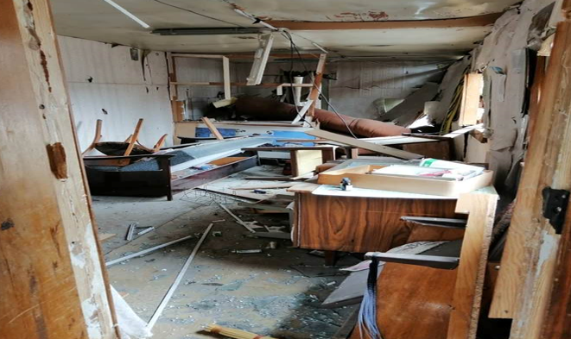
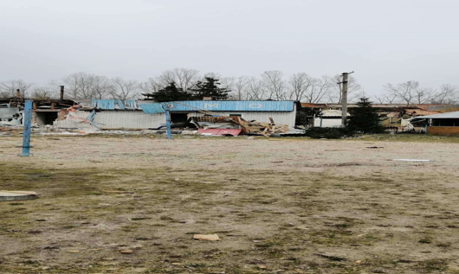
Лижна база «Динамо»,
ур. Подусівка, Чернігівської обл.
Будівлі та споруди лижної бази в ур. Подусівка Чернігівської обл. знищено. Доступ на територіє є небезпечним внаслідок замінувань.
2022

Slide 7
Учбово-спортивна оздоровча
база «Динамо» м. Очаків,
Миколаївська обл. (база олімпійської підготовки)
2022

Slide 8
На Учбово-спортивній оздоровчій базі «Динамо» - базі олімпійської підготовки у м. Очаків пошкоджено спортивний зал: вибито близько 80% металопластикових конструкцій, частину даху та внутрішнє оздоблення стін.
Штучне покриття двох мультимайданчиків знищено більше ніж на половину, зруйнована огорожа футбольного поля. 2 деревяні будиночки не підлягають відновленню, у інших пошкоджені дахи.
У спальному корпусі пошкоджено приблизно 70 відсотків стелі та стін в кімнатах, знищені балкони, вибиті вікна та двері. Майже повністю зруйновані системи водо- та електро- постачання. Чотири деревяні будинки повністю знищено.
У кам'яному будинку зруйновано прибудову, покрівлю, пошкоджено стіни, санвузол. У п'яти будинках обвал стелі.
Загальні руйнування бази становлять близько: 2100 кв.м металопластикових конструкцій (вікна, двері вхідні, двері балконні), 400 кв.м даху та понад 3500 кв.м внутрішнього та зовнішнього оздоблення стін будівель та споруд. Загальна сума збитків перевищує 10 млн грн на сьогоднішній день.

Slide 9
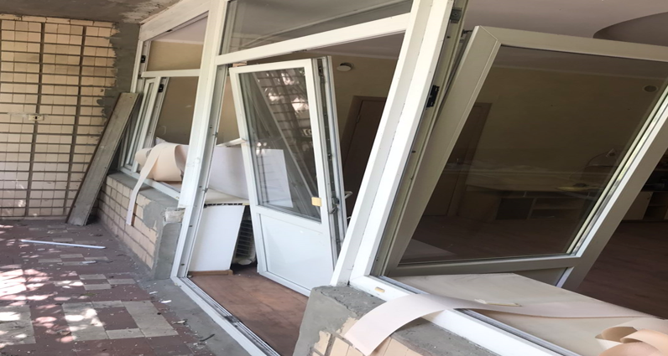
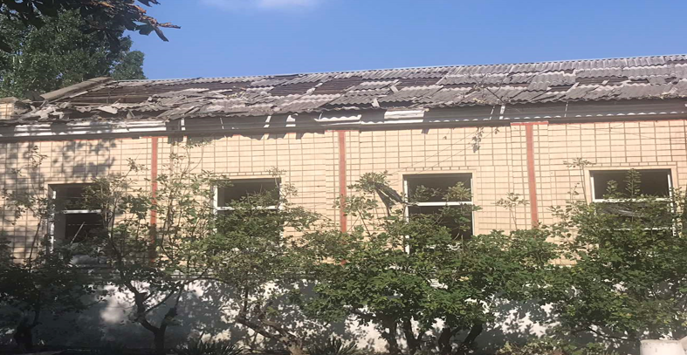
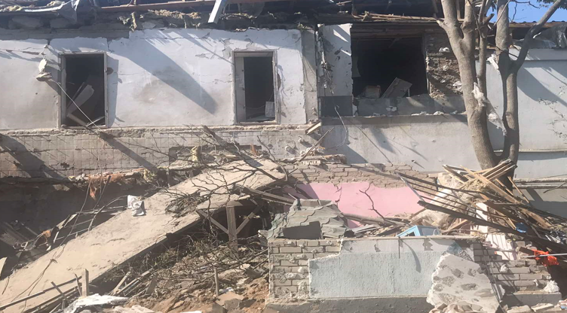
Водна станція «Динамо»,
м. Миколаїв
Суттєво пошкоджені будівлі та споруди водної станції у м. Миколаєві. В усіх будівлях майже повністю відсутні вікна та двері, пошкоджені стіни та стелі, внутрішні перегородки. Дві окремі будівлі повністю зруйновані. Також не підлягають відновленню деякі приміщення.

Slide 10
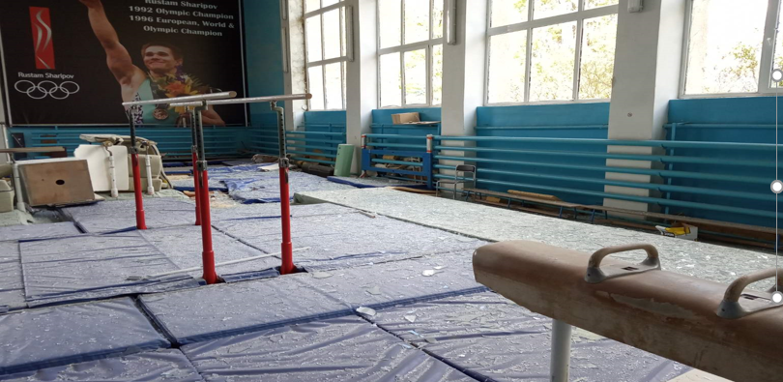
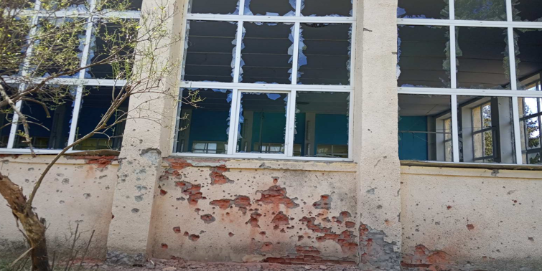
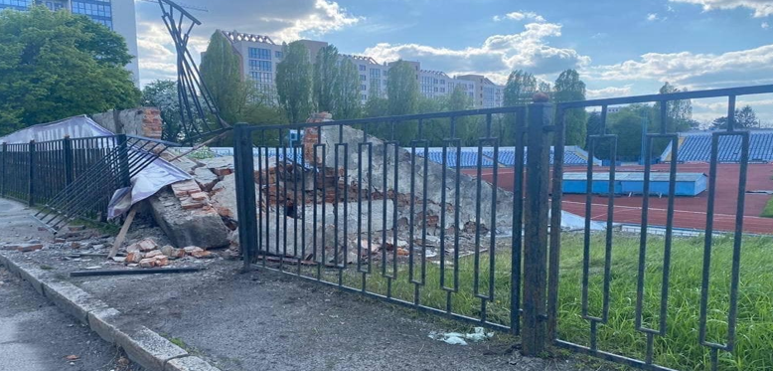
Спортивний комплекс «Динамо», м. Харків
(база олімпійської підготовки)

Slide 11
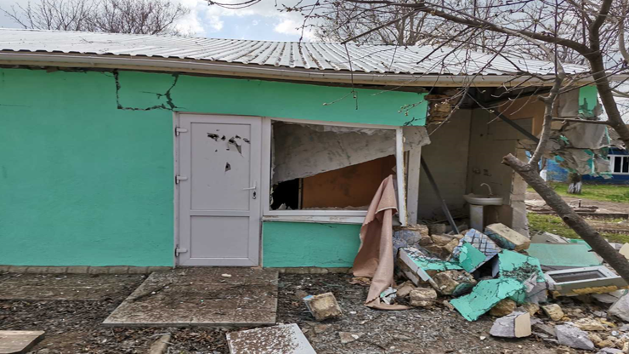
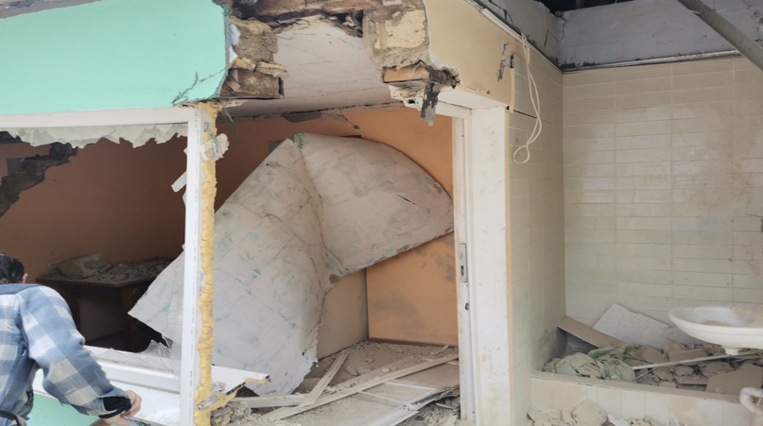
На спортивному комплексі «Динамо» у. м. Харкові (база олімпійської підготовки) пошкоджені несучі конструкції глядацької трибуни, покрівлі підтрибунних приміщень та інших об'єктів нерухомості, синтетичне покриття бігових доріжок стадіону. Вибиті вікна у спортивно-адміністративному корпусі.

Slide 12
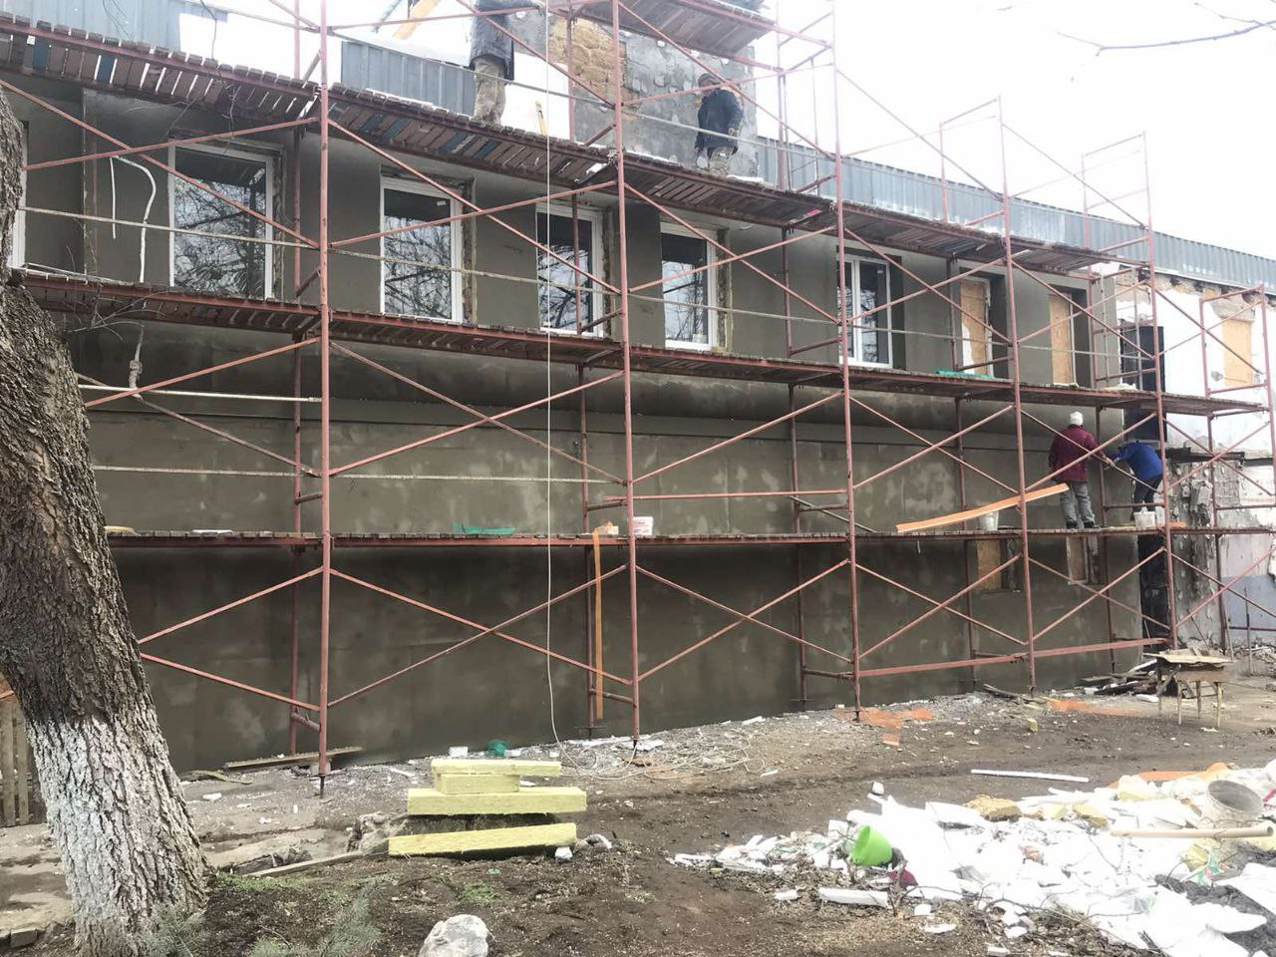
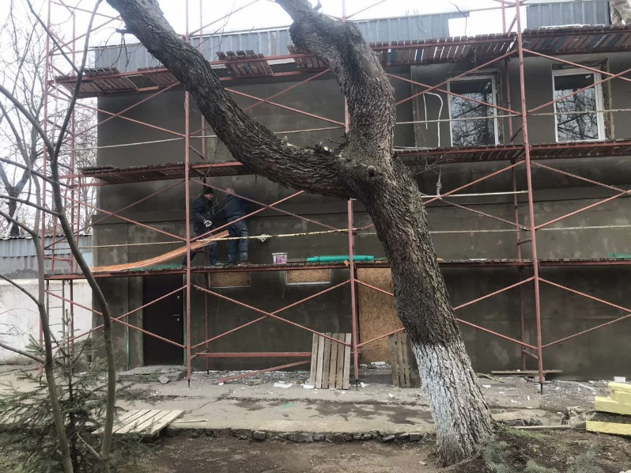
Відбудова
Незважаючи на складну ситуацію в країні ми продовжуємо боротись. Навіть в таких складних умовах діти повинні розвиватися і займатись спортом. Через російську агресію в Миколаєві була пошкоджена база Динамо. Це стало тяжким ударом для всіх нас, але спортивний дух не дозволяє нам опускати руки тож спільними зусиллями пошкоджені будівлі відновлюються і впевнені, що найблищим часом там знову відбуватимуться тренування

Slide 13
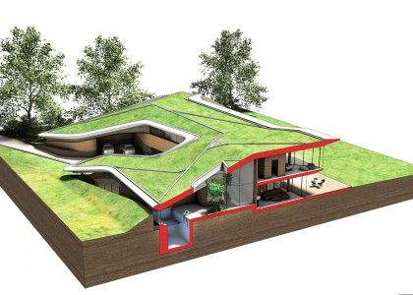
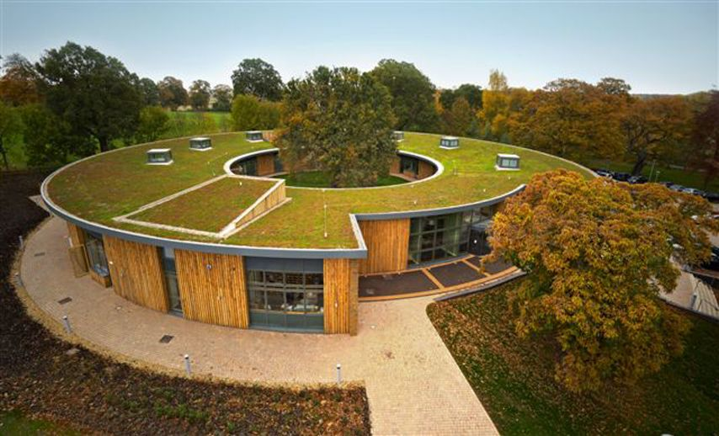
Відбудова

Slide 14
ФСТ «Динамо» України
Контакти:
Тел. +38 93 993 85 97
E-mail fstdynamo.pr@gmail.com
Адреса:
м. Київ, вул. Інститутська 29/3

